Slide 1

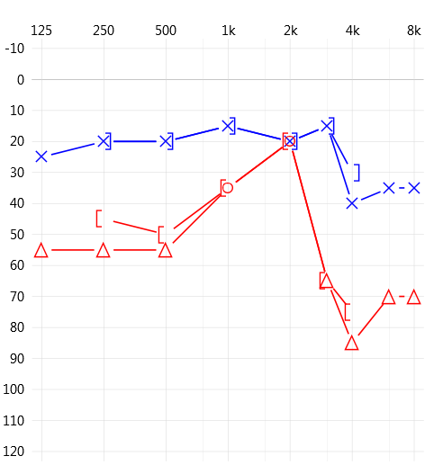
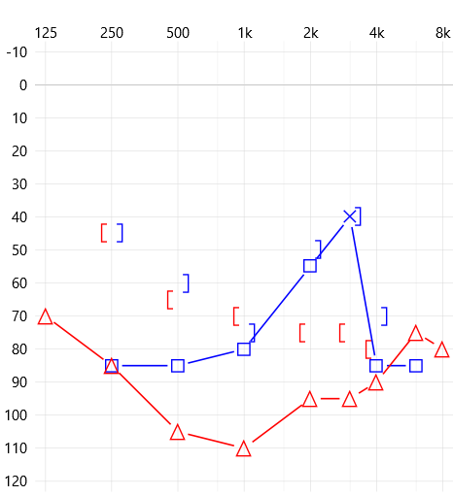
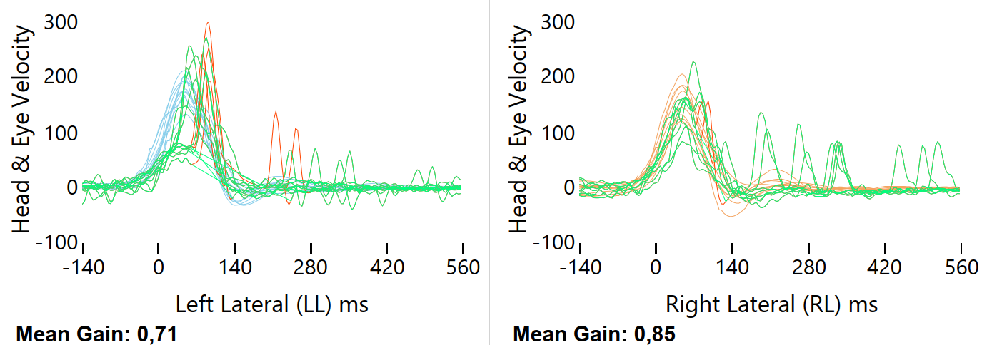
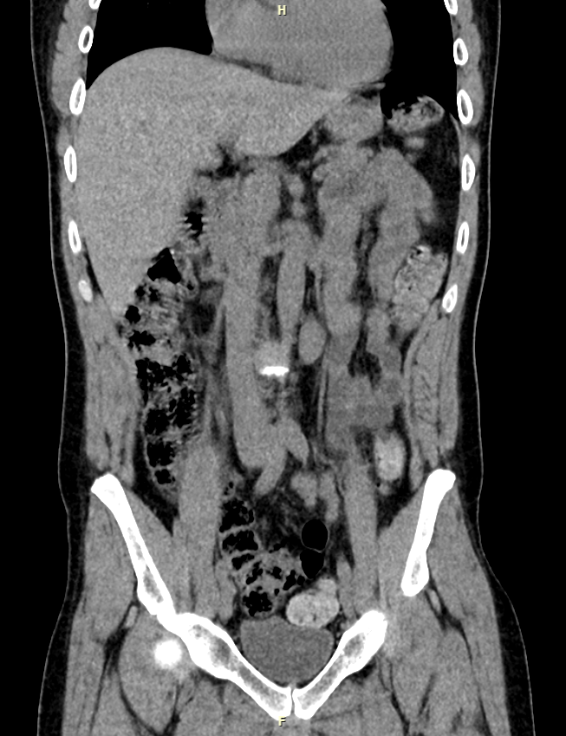
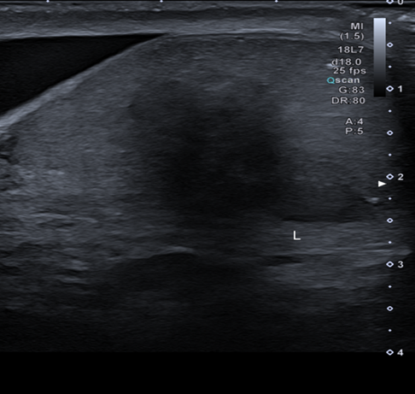
Audiovestibulární postižení jako časná paraneoplastická manifestace seminomu
Galiyeva L.¹, Koucký V.¹, Plzak J.¹
¹Klinika otorinolaryngologie a chirurgie hlavy a krku, FN v Motole, 1. LF UK, Praha
Úvod
Paraneoplastické neurologické syndromy (PNS) vznikají v důsledku zkřížené imunitní reakce mezi antigeny nádorových a nervových buněk.
Postihují různé části nervového systému a jejich klinická manifestace závisí na postižené lokalitě.
Symptomy mohou imitovat celou řadu neurologických onemocnění a určení správné diagnózy je tak často obtížné.
Nejčastěji se vyskytují u gynekologických malignit, malobuněčného karcinomu plic, lymfomů a nádorů ze zárodečných buněk.
PNS s audiovestibulární symptomatologií je raritní a může napodobovat běžnější periferní vestibulární syndrom.
U pacientů s atypickým průběhem vestibulárního onemocnění je třeba PNS zahrnout do diferenciální diagnostiky
Otoneurologické vyšetření:
Charakter obtíží: rotační vertigo trvající několik sekund provokované prudkým otočením hlavy doleva.
Přítomen spontánní nystagmus II. stupně doleva.
HIT: negativní.
HST: vertikální nystagmus s rotační složkou.
Pozitivní pohledový nystagmus a ocular tilt reaction.
Pozitivní Dix–Hallpike vlevo – rotační nystagmus s vertikální složkou.
Oboustranná percepční nedoslýchavost, více vpravo (Obr. 1).
Video Head Impulse Test (vHIT): oboustranná vestibulární léze (Obr. 3).
Diferenciální diagnostika
BPPV
Meniérová choroba
Vestibulární paroxysmie
Coganův syndrom
Vestibulární migréna
Roztroušená skleróza
Autoimunitní encefalitida
Vaskulitidy centrálního nervového systému
Obr. 1: vstupní audiometrické vyšetření. Středně těžká percepční porucha sluchu vpravo.
Obr. 2: kontrolní audiometrické vyšetření za 2 měsíce.
Závěry
Paraneoplastická etiologie audiovestibulárních obtíží je v neuro-otologické praxi velmi vzácná.
Pozdní diagnostika může mít významný dopad na kvalitu života a celkové přežití pacientů.
Symptomatologie je velice variabilní, typický je ale progresivní průběh.
V některých případech mohou být výsledky zobrazovacích metod dlouho negativní, včetně MRI hlavy.
Výsledky laboratorních vyšetření jsou často nejednoznačné a paraneoplastické protilátky nemusí být vždy přítomny.
Ke stanovení závěrečné diagnózy je často nezbytný multidisciplinární přístup.
U pacientů s kochleovestibulárním postižením, především při atypické a progredující symptomatologii, je vždy nutné myslet i na PNS.
I přes úspěšnou onkologickou léčbu může být neuro-otologický deficit irreverzibilní.
Hospitalizace na neurologii a výsledky neurologického vyšetření
Rozvoj pancerebelárního a lehkého kvadrupyramidového syndromu.
MRI hlavy a míchy: bez patologie (Obr. 4).
Antineurální a paraneoplastické protilátky negativní.
Lumbální punkce: pleiocytóza, jinak normální nález.
Audiometrie: výrazné zhoršení sluchu oproti předchozímu vyšetření (Obr. 2).
Podezření na paraneoplastickou etiologii → indikováno celotělové CT.
Kazuistika - časová osa
2022 – 40letý muž s náhle vzniklou diplopií. Neurologické vyšetření vč. MRI hlavy a lumbální punkce bylo bez patologie. Etiologie nebyla zjištěna. Obtíže spontánně odezněly.
Léto 2023 –vyšetřen na ORL pro akutní epizodické rotační vertigo provokované otáčením hlavy doleva. Uvažováno primárně o BPPV. Frekvence atak s časem progredovala až na 40/den, nově percepční porucha sluchu více vpravo, MRI hlavy opět negativní. Pacient odeslán ke konziliárnímu vyšetření na zdejší pracoviště.
Podzim 2023 – Otoneurologické vyšetření na ORL klinice: nález středně těžké percepční poruchy sluchu vpravo, atypický nystagmus s podezřením na centrální etiologii. Odeslán k dovyšetření na Neurologickou kliniku FN Motol.
Hospitalizace na Neurologické klinice: rozvoj pancerebelárního a lehkého kvadrupyramidového syndromu. Na celotělovém CT nález suspektní maligní uzliny v retroperitoneu. Histologicky potvrzena metastáza seminomu.
Obr. 3: záznam vyšetření vHIT laterálních semicirkulárních kanálků. Záznam ukazuje oboustrannou vestibulární lézi s hraničním poklesem gain, ale zřejmými covert a overt korekčními sakádami
Výsledek celotělového CT:
Paraaortálně vlevo ve výši L3/L4 zvětšená solitární lymfatická uzlina o velikosti 33x18 mm (Obr. 4).
Histologické vyšetření suspektní uzliny: Metastáza seminomu.
Urologické vyšetření
UZ skrota: anechogenní ložisko v levém varleti (obr. 5).
Provedena levostranná orchiektomie: bez známek přítomnosti viabilního nádoru.
Léčba: zahájena v dubnu 2024, 4 cykly chemoterapie (Etopasid + Cisplatina).
Poděkování
Podpořeno z programového projektu Ministerstva zdravotnictví ČR s reg. č. NU23-03-00557
Současnost: Po ukončení onkologické léčby je pacient v remisi, přetrvává však výrazný neurologický deficit a úplná ztráta sluchu.
Obr. 4: Suspektní lymfatická uzlina ve výši L3/L4 (červená špika).
Obr. 5. UZ skrota. Anechogenní neohraničené ložisko v levém varleti (červená špika).

